Slide 1
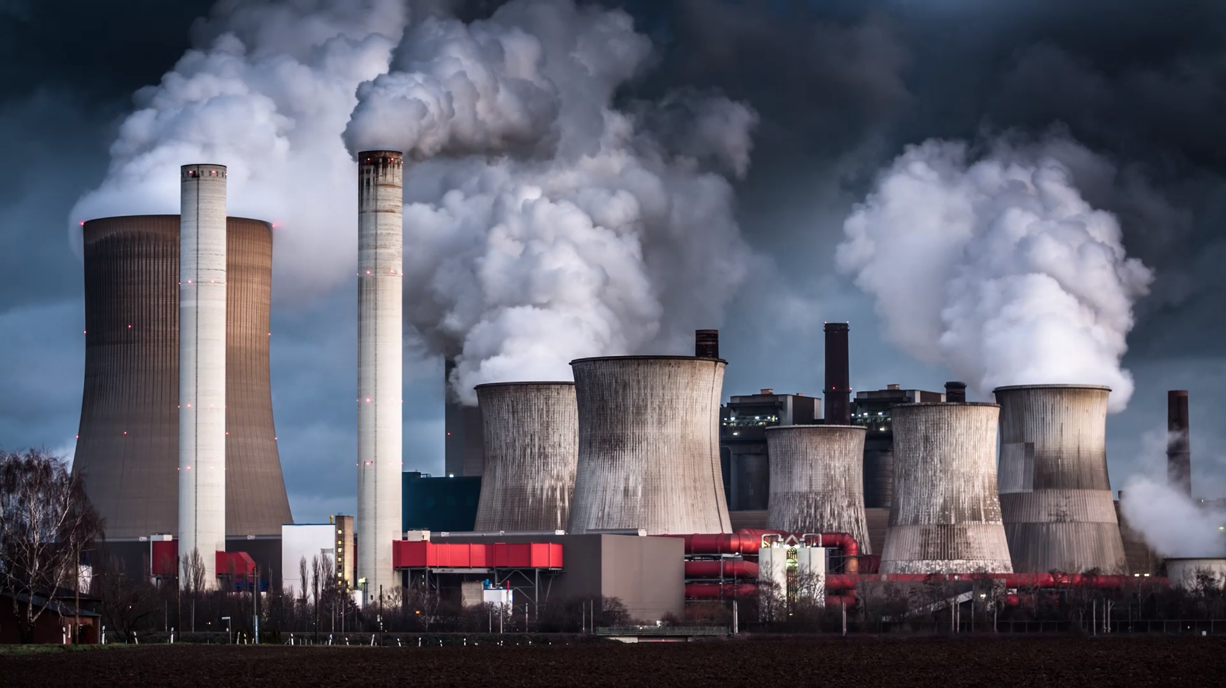
Bæredygtighed
Hvor er vi nu?

Slide 2
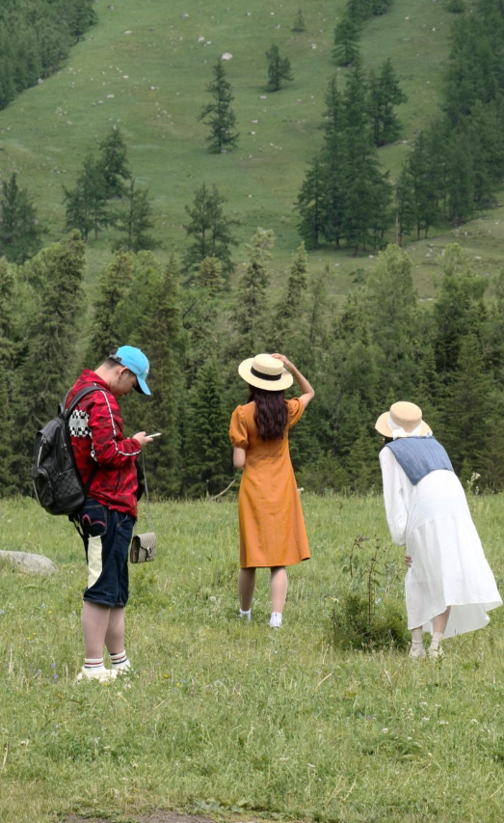
Fra menneske til planet
IPCC*/FN´s sjette klimarapport(snart syvende rapport) fortæller om en af menneskehedens største historiske omstillinger og helt nye levevilkår.
Ændre perspektiv fra menneskets udgangspunkt som det primære, over til i stedet at se sammenhængen og overensstemmelsen med naturen.
Notes:
Intergovenmental Panel on Climate Change
https://www.ipcc.ch/assessment-report/ar7/

Slide 3
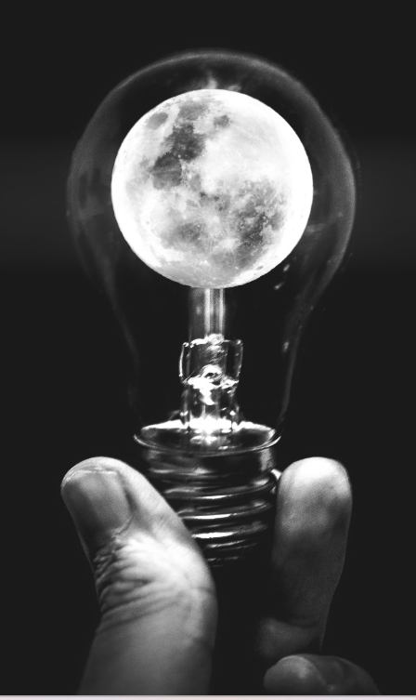
Design og udvikling
Vi skal udvikle, det der endnu ikke findes.
Indtil nu, har det handlet om at forbedre vores omgivelser og samfund for at tilgodese vores behov bedst muligt.
Vi designer alle på forskellig vis og blander os i at forbedre vores samfund, og gennem de sidste århundrede har vi udviklet et konstant behov for nye ting og oftest med mennesket i fokus.
Design og produktudvikling har nu en mere afgørende rolle, til at transformere og skabe potentialer til at finde løsningsmodeller og scenarier for en bæredygtig verden med respekt for planeten.
At skifte fokus fra menneske til planet sker ikke ”over night”, idet det kræver en dybtgående revurdering af de verdensopfattelser, trossystemer og værdier, der har formet vores produktudvikling siden den industrielle revolution i det 18. århundrede.

Slide 4
Syv drivere for en
menneske-først-tilgang
Syv veje til planetær designtænkning
Uudtømmelige ressourcer:
I det industrielle paradigme har vi behandlet ressourcer som uudtømmelige og har stræbt efter konstant vækst uden hensyn til planetens begrænsninger.
Absolut bæredygtighed
For at skifte til planetær designtænkning må vi ændre vores tilgang til ressourceforvaltning. Det kræver, at vi adresserer spørgsmål som: Hvordan kan vi fremme innovation og udvikling, samtidig med, at vi respekterer planetens begrænsede ressourcer? Hvordan sikrer vi, at vores ressourceforvaltning bidrager til bæredygtig balance i de planetære systemer?
Kortsigtet planlægning
I det industrielle paradigme er vores beslutninger orienteret mod hurtig behovsopfyldelse.
Intergenerationel rettighed
Fra et planetært perspektiv anlægger vi et eftermæle-mindset, der fokuserer på positive konsekvenser af vores handlinger. Det indebærer, at vi overvejer spørgsmål som: Hvordan kan vi sørge for, at vores valg ikke blot gavner os selv, men også kommende generationer? Hvordan vurderer vi f.eks. konsekvenserne af vores beslutninger syv generationer frem?
Silo-mentalitet
I det industrielle paradigme er vi først og fremmest optaget af egne interesser og erfaringsrum.
Indbyrdes forbundethed
Med et planetært perspektiv forstår vi den indbyrdes forbundethed mellem de fælles interesser, der skal varetages. Hvordan skaber vi løsninger, der respekterer både det fælles gode og de specifikke forhold på mikro- og makroniveau?

Slide 5
Naturen er derude og er til for os
I det industrielle paradigme har vi objektivi- seret naturen som en ressource, vi kan udnytte efter forgodtbefindende. Denne adskillelse skaber en opfattelse af naturen som en eks- tern ressource, der er adskilt fra os.
Vi er selv natur
Med et planetært perspektiv erkender vi, at vi er en del af naturen, og at alt, hvad vi gør eller ikke gør, påvirker helheden. Hvordan kan vi designe med en bevidsthed om, at vores handlinger er indlejret i og påvirker planetens naturlige processer? Hvordan sikrer vi, at vores løsninger harmonerer med de naturlige kredsløb og understøtter bæredygtig balance?
'Human doings'/ det gørende menneske
I det industrielle paradigme opfatter vi vores tænkning og handling som en forudsætning for effektiv fremdrift, og som det der primært berettiger vores eksistens.
'Human beings'/ det værende menneske
Med et planetært mindset anderkender vi men- neskelig eksistens som en iboende værdi. Det rejser spørgsmål som: Hvordan skifter vi fokus fra produktivitet og handling til at værdsætte menneskelig væren som et mål i sig selv?
Form følger funktion eller form til forbrug
I det industrielle paradigme designer vi med fokus på en effektiv og rationel produktion, hvor formgivning er orienteret mod at fremme forbrug.
Form følger bevidsthed
Med et planetært mindset skaber vi ud fra en forståelse af, at vores bevidstheds- niveau påvirker vores skaben. Hvordan kan vi designe med henblik på en helhedsorienteret produktion, der er i balance med de naturgivne omgivelser?
Design til og for mennesker
I det industrielle paradigme er vores design- skaben - fra produkter over services til systemer, organisationer og politikker - skabt af mennesker og til og for mennesker.
Design for Planeten
Med et planetært perspektiv prioriterer vi planetens velbefindende og de naturlige kredsløb, der understøtter livet. Hvordan kan vi udvikle løsninger, der tager hensyn til plane- tens helhed og integrerer de processer, der er essentielle for livets bæredygtighed?

Slide 6
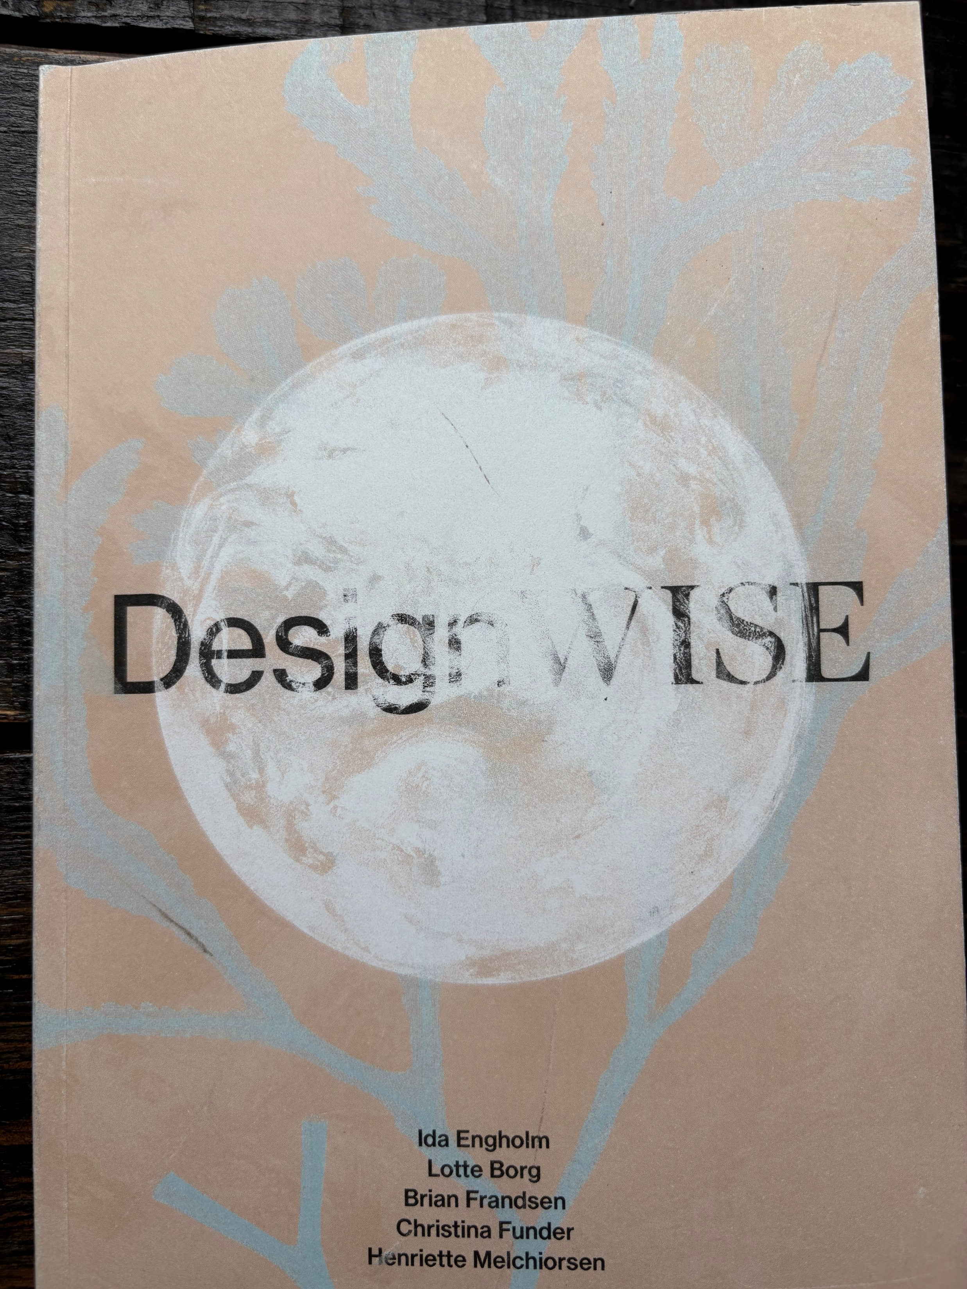
Kilde:
Forfatter: Ida Engholm, Lotte Borg, Brian Frandsen, Christina Funder, Henriette Melchiorsen.
Udgivet af: Det kongelige akademi-Arkitektur, Design og Konservering i samarbejde med Statens kunstfond
Udgivet: maj 2024

